Slide 1

河海大学计算机与信息学院
第4章 栈与队列
第11讲：队列

Slide 2
回顾
线性表：有限个、类型相同的元素组成的有序序列；
字符串：表中每个元素都是一个字符的特殊线性表；
栈：插入和删除只能在栈顶进行的特殊线性表；
逻辑结构：线性结构
栈、队列：操作受限的线性表；
-- 插入、删除位置受限；

Slide 3
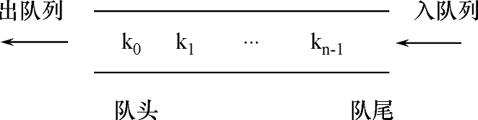
4.4 队列的基本概念
队列：一种特殊的线性表，
只允许在一端进行插入，而在另一端进行删除；
队头(front)：允许删除的一端；
出队
队尾(rear)：允许插入的一端；
入队

Slide 4


队列：先进先出(first in first out, FIFO)，即
后进后出(last in last out, LILO)的线性表；
在食堂，排队买饭
成员之间，没有优先级；
队头，最先买到食物。

Slide 5
4.4 队列的基本概念
1. 若用链表来表示队列，则最合适的是（ ）
A. 给出尾指针的单循环链表
B. 给出尾指针的单链表
C. 给出头指针的双向循环链表
D. 给出头指针的双向链表
A

Slide 6
4.4 队列的基本概念
2. 设空栈S和空队列Q，
元素a, b, c, d, e, f, g依次进入栈S，
且入栈、出栈可交替进行。
若每个元素出栈后，立即进入队列，
出队顺序分别为b, d, c, g, f, e, a，
则栈S至少能容纳（ ）个元素。
A. 2 B. 5 C. 3 D. 4
D

Slide 7
4.1 队列的抽象数据类型
Queue qu;
DataType x;
1) Queue createEmptyQueue(void)
2) int isEmptyQueue(Queue qu)
3) void enterQueue(Queue qu , Datatype x)
4) void deleteQueue(Queue qu)
5) DataType frontQueue(Queue qu )
//抽象数据类型 队列
//元素类型
//建空队
//判空
//新元素x入队
//队头出队
//求队头

Slide 8
4.5 队列的实现
顺序表示
链接表示

Slide 9
4.5.1 队列的顺序表示
顺序队列的类型定义：
struct SeqQueue
{ int M;
int f, r;
DataType * q;
};
typedef struct SeqQueue * PSeqQueue;
//f:队列头, r:实际队尾的下一个位置
//q指向队列数组
//PSeqQueue: 顺序队列指针类型

Slide 10
0 | 1 | 2 | 3 | … | M-1
与顺序表的
删除不同：
f=0
r=0
空队列
a
为了
避免移动
大量元素，
方便删除，
f向后游历，
f==r指示空队
f=0
r=1
a进队
a | b
f=0
r=2
b进队
 | b
f=1
r=2
a出队
f=2
r=2
b出队→空队列

Slide 11
struct SeqQueue
{ int MaxNum;
int f, r;
DataType * q; };
typedef struct SeqQueue * PSeqQueue;
//顺序队列类型定义
//f:队列头, r:实际队尾的下一个位置
PSeqQueue paq;
paq->r=0；paq->f = paq->r;
paq->q[ paq->f]
paq->q[ paq->r]
paq->r – paq->f
//顺序队列声明
//初始化空队
//队头
//队尾的下一个
//队中元素个数

Slide 12
0 | 1 | 2 | 3 | … | M-1
与顺序表的
删除不同：
f=0
r=0
空队列
为了
避免移动
大量元素，
方便删除，
f向后游历，
f==r指示空队
元素删除后，
空间被f忘记
→可以被覆盖
a
f=0
r=1
a进队
a | b
f=0
r=2
b进队
 | b
f=1
r=2
a出队
f=2
r=2
b出队→空队列

Slide 13
4.5.1 顺序队列的假溢出
元素删除后，空间被f忘记
当paq->r == M时，再插入元素 →溢出吗？
-- f之前，可能有空闲单元 →假溢出
为了避免假溢出，需重拾空闲单元
→ (逻辑上的) 环形队列、循环队列
0 | 1 | 2 | 3 | … | M-1
 |  | c | d | e | f
f=2
r=M

Slide 14
4.5.1 环形队列
为了避免假溢出，重拾空闲单元 →循环队列
-- (逻辑上)规定：
paq->q[0]是paq->q[M-1]的下一个元素
M-1=7
0
paq->r =6
6
1
d
a
队头
paq->f =2
5
2
队尾
c
b
4
3

Slide 15
0 | 1 | 2 | 3 | … | M-1
f=0
r=0
空队
paq->r
== paq->f
f=2
r=2
空队
若队列中已经有M-1个元素；
paq->r =7
队头
paq->f =0
7
0
y
再插入一个元素，则实际为满，
6
e
z
1
队尾
但，会导致
paq->r == paq->f
即，与队空混淆
d
a
5
2
c
b
4
3

Slide 16
循环队列，为了区分空和满 →牺牲1个节点空间，
当队列中有M-1个元素时，就说队满，
即队满的条件：
(paq->r+1) %M == paq->f，
paq->r =7
队头
paq->f =0
循环队列，总有1个空闲单元，
下标为paq->r；
7
0
y
6
e
z
1
队尾
d
a
2
空队的条件仍是：
paq->r==paq->f
5
c
b
4
3

Slide 17
4.5.1 循环队列运算的实现
创建空队列
PSeqQueue createEmptyQueue_seq(int m);
{ //和创建空表(P33,算法2.1)类似：
PSepStack paq;
// (1) 为队结构申请空间；
// (2) 为队中元素申请m个连续空间；
// (3) 设置M=m, paq->r=0, paq->f=0,
return(paq);
}

Slide 18
4.5.1 循环队列运算的实现
判空
int isEmptyQueue_seq(PSeqQueue paq);
{
return ( paq->r == paq->f );
}

Slide 19
4.5.1 循环队列运算的实现
判满
int isEmptyQueue_seq(PSeqQueue paq);
{
return ( (paq->r+1)%M == paq->f );
}

Slide 20
4.5.1 入队
void enQueue_seq(PSeqQueue paq, DataType x);
{ if ( (paq->r +1)%M == paq->f)
printf (“Full Queue! \n”);
else
{ paq->q[ paq-> r ] = x;
paq-> r = (paq->r +1) %M;
}
}
//判满
//在下标r处插入x
//r后移
//下标做加法, 均要%M

Slide 21
4.5.1 出队
void deQueue_seq(PSeqQueue paq);
{ if( paq->f == paq->r)
printf (“Empty Queue! \n”);
else
paq->f =( paq->f+1) %M;
}
//判空
//f后移, 忘记过去
//被f遗忘的数据仍在原位置,
新元素入队放到该位置, 才被覆盖；

Slide 22
4.5.1 取队头元素
DataType frontQueue_seq(PSeqQueue paq);
{ if ( paq->f == paq->r)
printf (“Empty Queue! \n”);
else
return( paq->q[paq->f ]);
}
//判空
//返回队头

Slide 23
4.5 队列的实现
顺序表示
链接表示

Slide 24
4.5.2 链式队列的存储结构
链式队列 →单链表，节点结构定义：
struct Node;
typedef struct Node * PNode;
struct Node
{ DataType info;
PNode link;
};

Slide 25
4.5.2 链式队列的存储结构
PNode plq; //声明链表头指针
plq
K₀
K₁
…
k_{n}
∧
队头(front)：允许删除的一端；
队尾(rear)：允许插入的一端；
作为队列的属性
→组成链式队列结构

Slide 26
struct LinkQueue
{ PNode f;
PNode r; };
typedef struct LinkQueue * PLinkQueue;
PLinkQueue plq;
//链式队列类型
//头指针：指向队头
//尾指针：指向队尾
//plp: 指向链式队列的指针
plq
f
r
K₀
K₁
…
k_{n}
∧
出队
入队

Slide 27
1. 创建空的链式队列
PLinkQueue createEmptyQueue_link(void);
{ PLinkQueue plq;
plq=(PLinkQueue)malloc(sizeof(……));
if( plq ! = Null)
plq -> f = Null;
plq -> r = Null;
else
printf(“Out of space !\n”);
return (plq);
}
plq
∧
∧

Slide 28
2. 判链式队列是否为空
int isEmptyQueue_link(PLinkQueue plq);
{
return (plq -> f == Null);
//或
return (plq -> r == Null);
};
//队头为空
//队尾为空

Slide 29
3.链式队列的入队：队尾插入
void enQueue_link(PLinkQueue plq, DataType x);
{ PNode p=(PNode)malloc(sizeof(……));
if(p==Null) printf (“Out of space! \n”);
else { p->info = x;
p->link = Null;
if (plq->f == Null) plq->f =p;
else plq->r->link = p;
plq -> r = p;
}
}
//设置新结点
//插入空队
//插入非空队
//修改尾指针

Slide 30
4.链式队列的出队：删除队头
void deQueue_link(PLinkQueue plq);
{ PNode p;
if (plq->f == Null) printf (“Empty queue!\n”);
else { p = plq-> f ;
// if (plq->r == plq->f)
// plq->r =Null;
plq->f = p->link;
free(p);
}
//仅1个结点, 修改尾指针
//修改头指针
//释放节点空间

Slide 31
5. 取队头元素
DataType frontQueue_link(PLinkQueue plq);
{
if (plq->f == Null)
printf(“Empty queue!\n”);
else
return plq->f->info ;
}
//判空

Slide 32
队列的应用 — 打印杨辉三角形

Slide 33
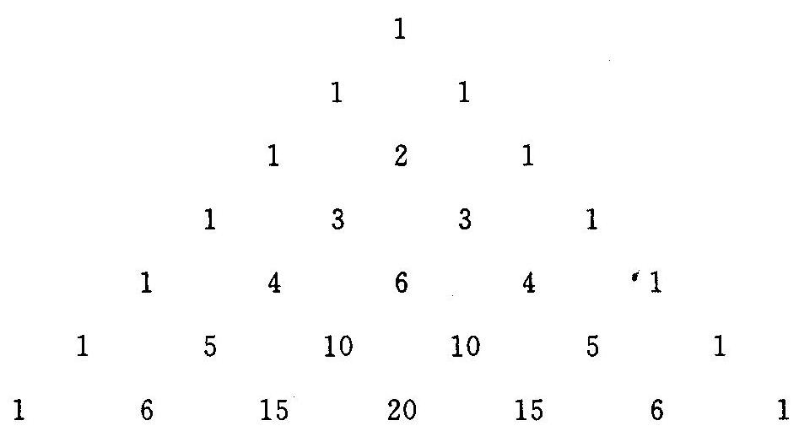
队列的应用—打印杨辉三角形
杨辉三角形 (1261)
帕斯卡三角形 (1654)
n=1
n=2
n=3
n=4
n=5
n=6
n=7
… …

Slide 34
队列的应用—打印杨辉三角形
用第n行计算第n+1行，
1个数，用完即出队；
新数出现就入队

Slide 35
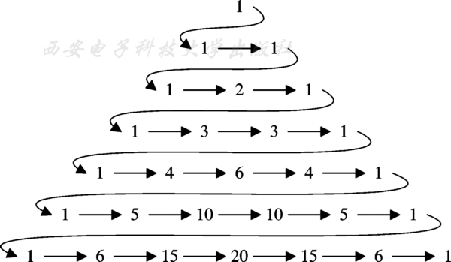
队列的应用—打印杨辉三角形
杨辉三角形元素，入队顺序：

Slide 36
例，(循环队列)计算第7行元素值的过程：
1) 第7行的第一个元素1，直接入队:
paq->q[paq->r]=1;
paq->r = (paq->r+1)%M;
2) 循环5次, 产生第7行中间5个元素并入队:
paq->q[paq->r] =
paq->q[ paq->f]+paq->q[ (paq->f+1)%M];
paq->r = (paq->r+1)%M;
paq->f = (paq->f+1)%M;
//新元素入队
//第6行，刚被用的出队

Slide 37
例，(循环队列)计算第7行元素值的过程：
3) 第6行的最后一个元素1，直接出队:
paq->f = (paq->f+1)%M;
4) 第7行的最后一个元素1，直接入队:
q[paq->r] = 1；
paq->r = (paq->r+1)%M;

Slide 38
void YangHuiTriangle(int N)
{ PseqQueue paq; int m=N+1;
paq = creatEmptyQueue_seq(m);
enQueue_seq(paq,1);
for(int n=2;n<=N;n++)
{ enQueue_seq(paq,1);
for(i=1; i<=n-2;i++)
{ temp= paq->q[paq->f];
printf(″%d″, temp);
//共N行
//队列有个空位置
//建空队列
//第1行元素入队
//产生第2,…,n行元素
//第一个元素1入队
//产生第n行中间n-2个元素
//队头+次队头

Slide 39
//队头+次队头→新数
temp= temp+ paq->q[(paq->f+1)%M];
enQueue_seq(paq, temp);
deQueue_seq(paq);
}
temp= paq->q[paq->f];
printf(″%d″, temp);
deQueue_seq(paq);
enQueue_seq(paq,1);
}
}
//新数入队
//删除不再使用的1个数
//第n行的中间n-2个数据已经全部入队
//队头: 第n-1行的最后1个
//第n-1行的最后一个1出队
//第n行最后1个元素1入队
//第n行的n个元素已全部入队

Slide 40
第4章 作业
P115
复习题 2, 3
算法题 1, 8, 9

